Slide 1
树、搜索与并查集 ——ACMM算法讲堂第五讲
ACMM协会竞赛部部长 肖遥
2017.11.24

Slide 2
内容导引
树
相关概念
树的遍历
树的表示和代码实现
搜索
DFS、BFS
实际应用
DFS的剪枝优化
二叉搜索树
定义
操作（增删改查）
效率
并查集
定义
实现

Slide 3
树 tree
Part 1/4

Slide 4
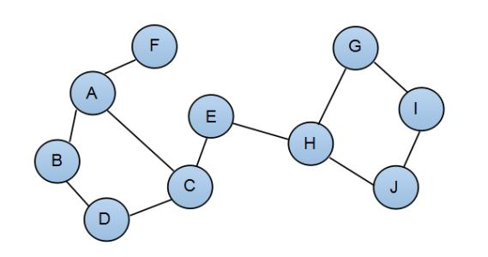
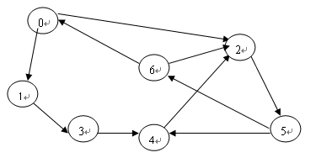
相关概念
图(Graph)：G = (V, E)
V：点集(vertices)
E：边集(edges)
无向图(undirected)
有向图(directed)
点的度数(degree)
（简单）路径(path)

Slide 5
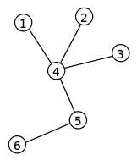
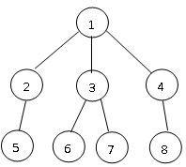
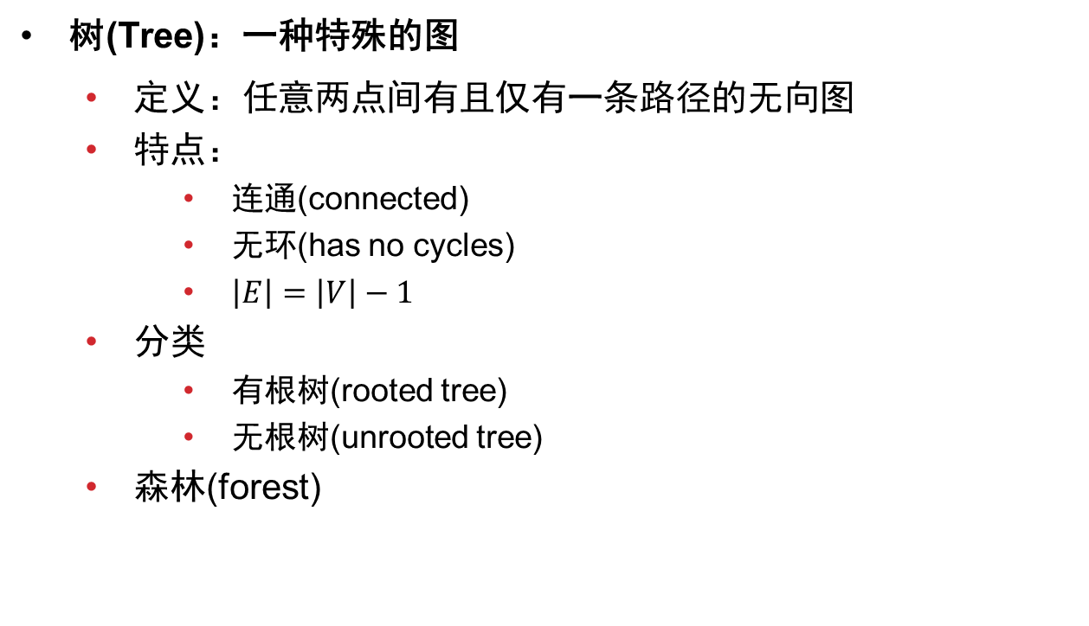
相关概念
树(Tree)：一种特殊的图
定义：任意两点间有且仅有一条路径的无向图
特点：
连通(connected)
无环(has no cycles)
$\left|E\right|=\left|V\right|−1$
分类
有根树(rooted tree)
无根树(unrooted tree)
森林(forest)

Slide 6
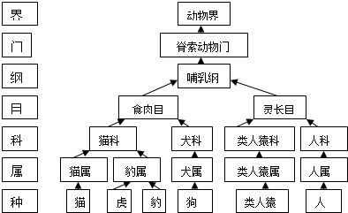
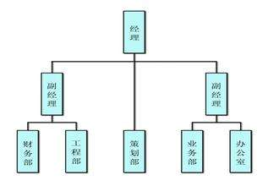
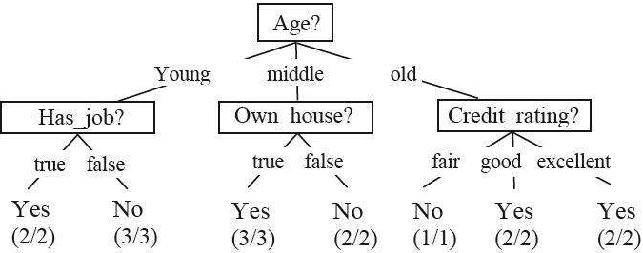
生活中树的例子
生物分类，知识分类
企业组织管理
决策树

Slide 7
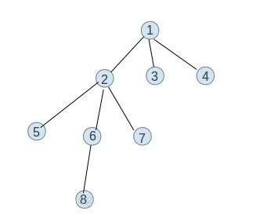
有根树相关概念
点之间的关系
孩子节点(child)
父节点(parent)
兄弟节点(sibling)
祖先(ancestor)
后代(descendant)
特殊的点
根节点(root)
叶节点(leaves)
子树(subtree)

Slide 8

有根树相关概念
路径(path)
距离(distance)
树的高度(height)
点的深度(depth)
点的度数(degree)
$\sum{D_{i}=2}\left|E\right|$
m叉树(m-ary tree)
二叉树(binary tree)

Slide 9
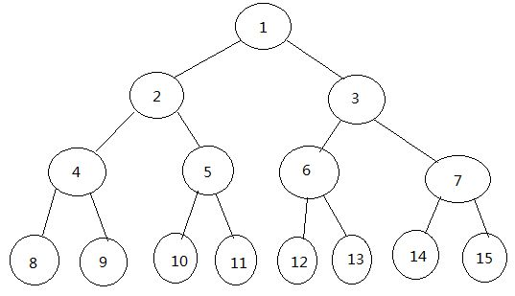
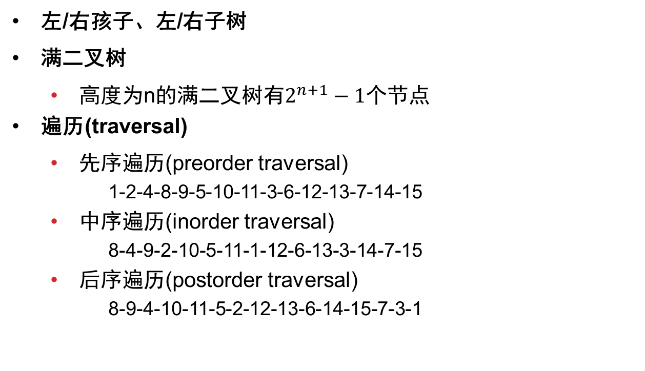
二叉树相关概念
左/右孩子、左/右子树
满二叉树
高度为n的满二叉树有$2^{n+1}−1个节点$
遍历(traversal)
先序遍历(preorder traversal)
1-2-4-8-9-5-10-11-3-6-12-13-7-14-15
中序遍历(inorder traversal)
8-4-9-2-10-5-11-1-12-6-13-3-14-7-15
后序遍历(postorder traversal)
8-9-4-10-11-5-2-12-13-6-14-15-7-3-1

Slide 10
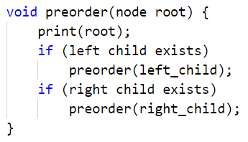
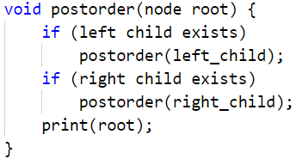
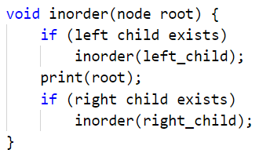
二叉树遍历伪代码
先序遍历
中序遍历
后序遍历

Slide 11
树的表示
树作为数据结构(data structure)
节点存放数据
边也可能有信息
常见表示方法（如何确定一棵树）
按一般的图表示（给出n个点和n-1条边）
指定每个节点的父节点
指定每个节点的子节点

Slide 12
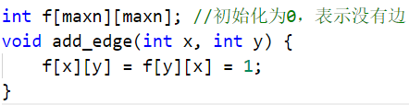
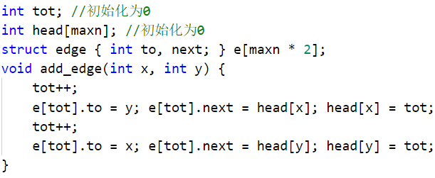

代码实现
按一般的图表示
邻接矩阵：节点两两之间是否有边
邻接表：每个点与哪些点相连
链表（指针实现）
前向星

Slide 13

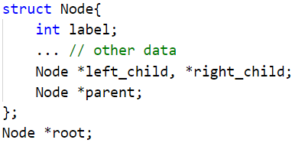
代码实现
记录父节点
记录子节点
指针实现

Slide 14
搜索 search
Part 2/4

Slide 15
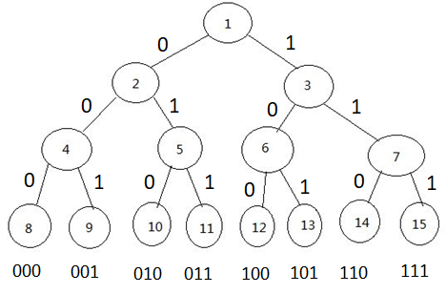
相关概念
穷举/枚举(brute-force/exhaustive search)
穷尽问题所有可能的解，逐一检验
一般思路
按照一定的方法，生成所有可能的解
对于生成的每一个解，检验是否合法/最优
搜索
按树的结构穷举解空间
搜索树
一个分支代表一种选择
每个叶节点为一个解

Slide 16
两种搜索方式
深度优先搜索(depth-first search)
先序遍历
宽度优先搜索(breadth-first search)
逐层向下

Slide 17
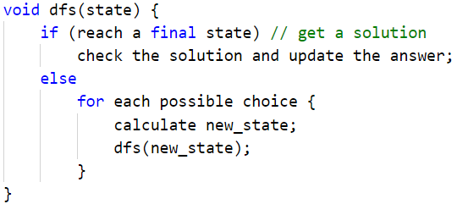
代码框架
DFS

Slide 18
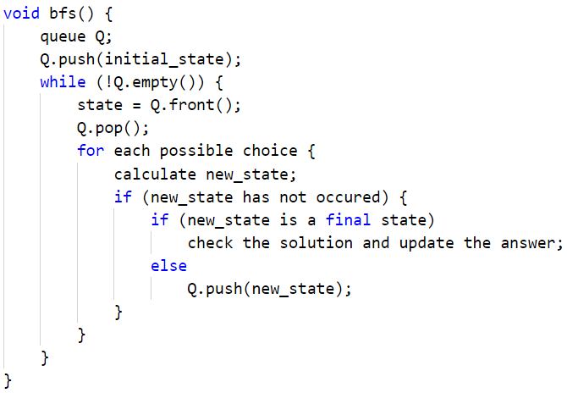
代码框架
BFS

Slide 19
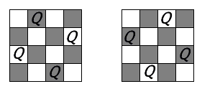
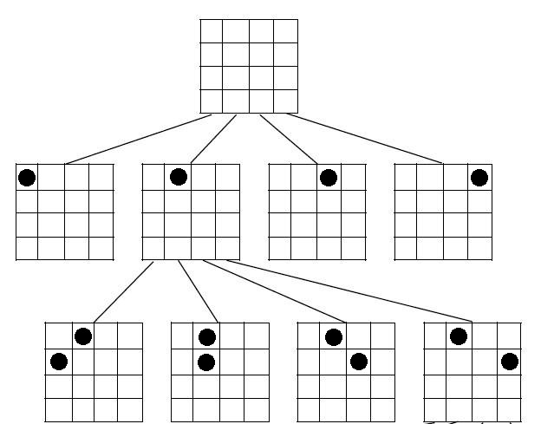
例题
四皇后问题
4*4的棋盘放4个国际象棋的皇后，要求两两不能攻击。

Slide 20

例题
01背包
有n个物品，给出每个物品的重量$w_{i}$和价值$v_{i}$。现有一个背包最多可装重量为W的物品，每个物品可选择装进背包或不装进背包，问背包内物品总价值最大可能是多少？

Slide 21
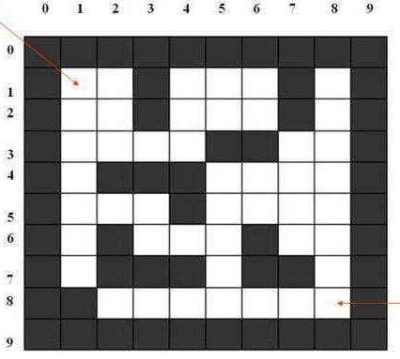
例题
走迷宫
给定一个迷宫（n*m的方格，一些格子为障碍），要求从一个格子走到另一个格子。

Slide 22
DFS的剪枝优化
搜索的时间复杂度
取决于搜索树的大小
往往是指数级别
剪枝：少做无用搜索
可行性剪枝
某分支已经确定不合法
最优性剪枝
某分支已经确定不会比已经找到的答案更优
冗余状态剪枝
某分支下的状态（或其等效状态）在之前已经搜过

Slide 23
二叉搜索树 bst
Part 3/4

Slide 24
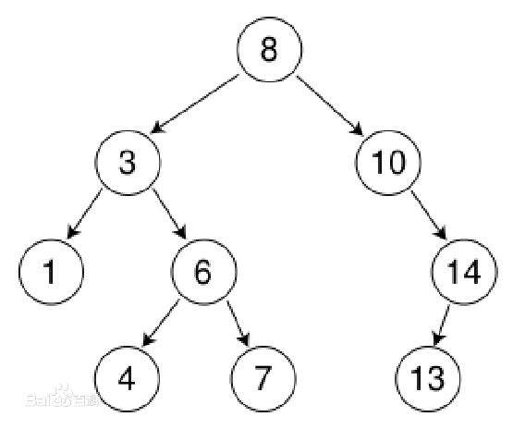
概念
二叉搜索树(binary search tree)：一种特殊的二叉树
节点记录的数据可比较大小
每个节点的数据大于其左子树任意节点的数据，小于其右子树任意节点的数据
中序遍历为数据的有序排列

Slide 25
BST上的操作
查询
增加
删除
修改
先删后加

Slide 26
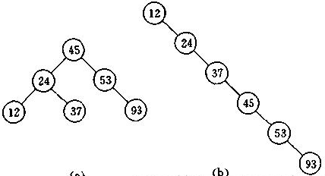
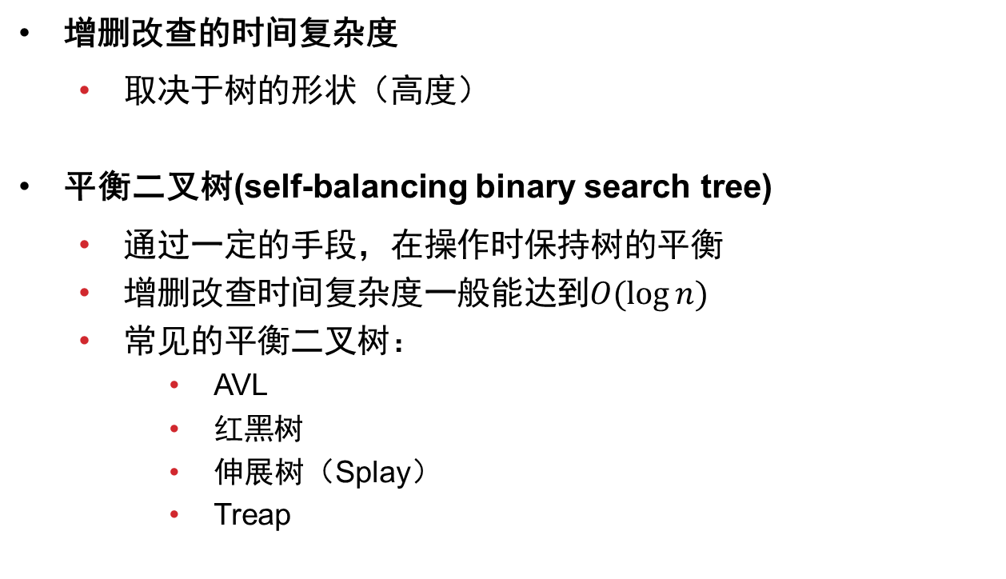
BST的效率
增删改查的时间复杂度
取决于树的形状（高度）
平衡二叉树(self-balancing binary search tree)
通过一定的手段，在操作时保持树的平衡
增删改查时间复杂度一般能达到$O(\log{n})$
常见的平衡二叉树：
AVL
红黑树
伸展树（Splay）
Treap

Slide 27
并查集 disjoint-set
Part 4/4

Slide 28
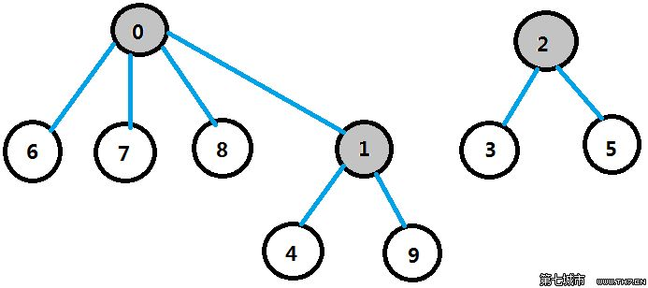
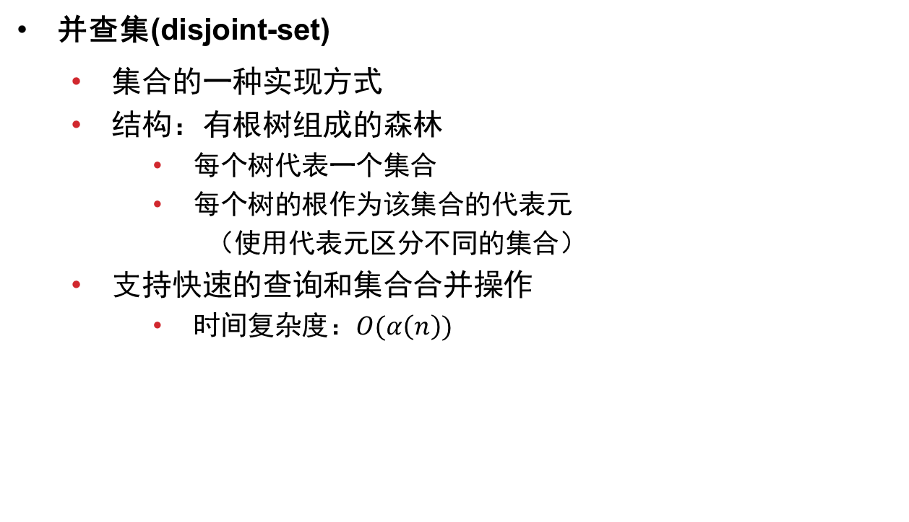
概念
并查集(disjoint-set)
集合的一种实现方式
结构：有根树组成的森林
每个树代表一个集合
每个树的根作为该集合的代表元
（使用代表元区分不同的集合）
支持快速的查询和集合合并操作
时间复杂度：$O(α\left(n\right))$

Slide 29
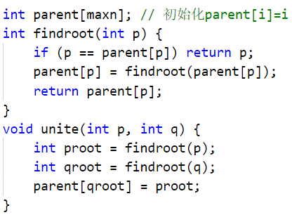
实现
两个主要操作：
查找某个元素所在树的根
（即所在集合代表元）
合并两个集合

Slide 30
提问时间

Slide 31
Thanks!

